Slide 1
VESMÍR A SLUNEČNÍ SOUSTAVA

Slide 2
VESMÍR (KOSMOS)
Hmota, formy energie, přírodní zákony a časoprostor - 3 principy vesmíru
Kosmický prostor = vše mimo Zemi, předpokládá se multivesmír
Zabývá se jím kosmologie a astrofyzika, otázka filozofie i náboženství
Vznik – kosmologické t.: teorie (obecná t. relativity) a teorie Velkého třesku, náboženské a filozofické
Velký třesk → tzv. horký velký třesk (před 15 mld. let), ze singularity postupné rozpínání „vesmíru“ (jeden druh částic a síly), prudké zvětšení (ochlazení a pokles hustoty) – dochází k rozdělení sil (silná, slabá, gravitační a elektromag.) a vznikají nové částice (H, He), vesmír neprůhledný → ochlazování – vznik neutrálních atomů H a He – vesmír průhledný (reliktní záření), vývoj zpomaluje – 1 mld. let, mračna atomů (H, He) + gravitace = vznikají zárodky galaxií

Slide 3
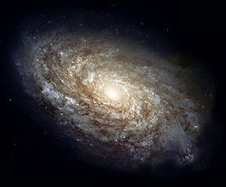
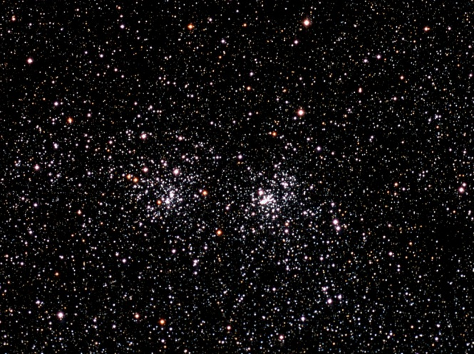
TYPY USKUPENÍ VESMÍRNÉ HMOTY
GALAXIE
gigantický hvězdný ostrov, složený z: samostatných hvězd a hvězdných soustav, hvězdokup a mezihvězdné látky
100 mil. – 500 mld. hvězd, dělení podle vzhledu (spirální, eliptické, nepravidelné), nejpočetnější malé a nepravidelné
Skupiny galaxií: místní soustava, kupy a nadkupy galaxií
HVĚZDOKUPY
Otevřená hvězdokupa: stovky mladých hvězd vázaných gravitací, nepravidelný tvar, rozpadají se
Kulová h.: skupina 10⁵-10⁶ hvězd, nejstarší, stabilní

Slide 4
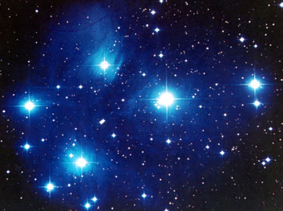
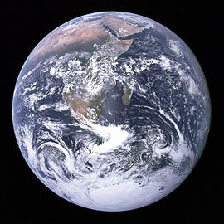
TYPY USKUPENÍ VESMÍRNÉ HMOTY
DVOJHVĚZDY (HVĚZDNÉ SYSTÉMY)
2 a více gravitačně vázaných hvězd, většina hvězd (70%+)
HVĚZDA
Obrovské těleso převážně ze zahřátého plynu na vysokou teplotu (→vyzařování energie do okolí)
PLANETÁRNÍ SOUSTAVA
Tvořena centrální hvězdou, planetami a jejich přirozenými satelity (měsíci), planetkami, kometami a meziplanetární látkou
PLANETA
Těleso bez vlastního zdroje zářivé energie, zpravidla obíhá kolem centrální hvězdy v planetární soustavě

Slide 5
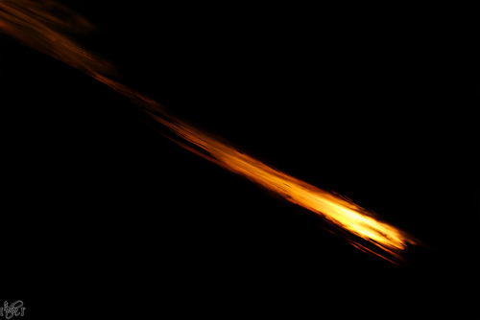
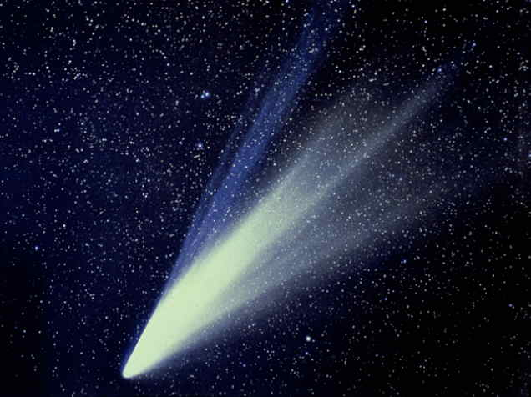
DALŠÍ VESMÍRNÁ TĚLESA
MĚSÍC
přirozená družice je vesmírné těleso přirozeného původu pohybující se po oběžné dráze kolem jiného (většího) vesmírného tělesa, kterým může být planeta, trpasličí planeta nebo planetka
METEOROIDY A METEORITY
Menší než 100m (jinak planetky), meteoroidy mezi planetkami, meteority jsou původní meteoroidy menších rozměrů, které dopadly na povrch, světelný jev v atmosféře – meteor
KOMETY
Objekt podobný planetce, především z ledu a prachu, obíhají po excentrické dráze, nápadné ohony

Slide 6
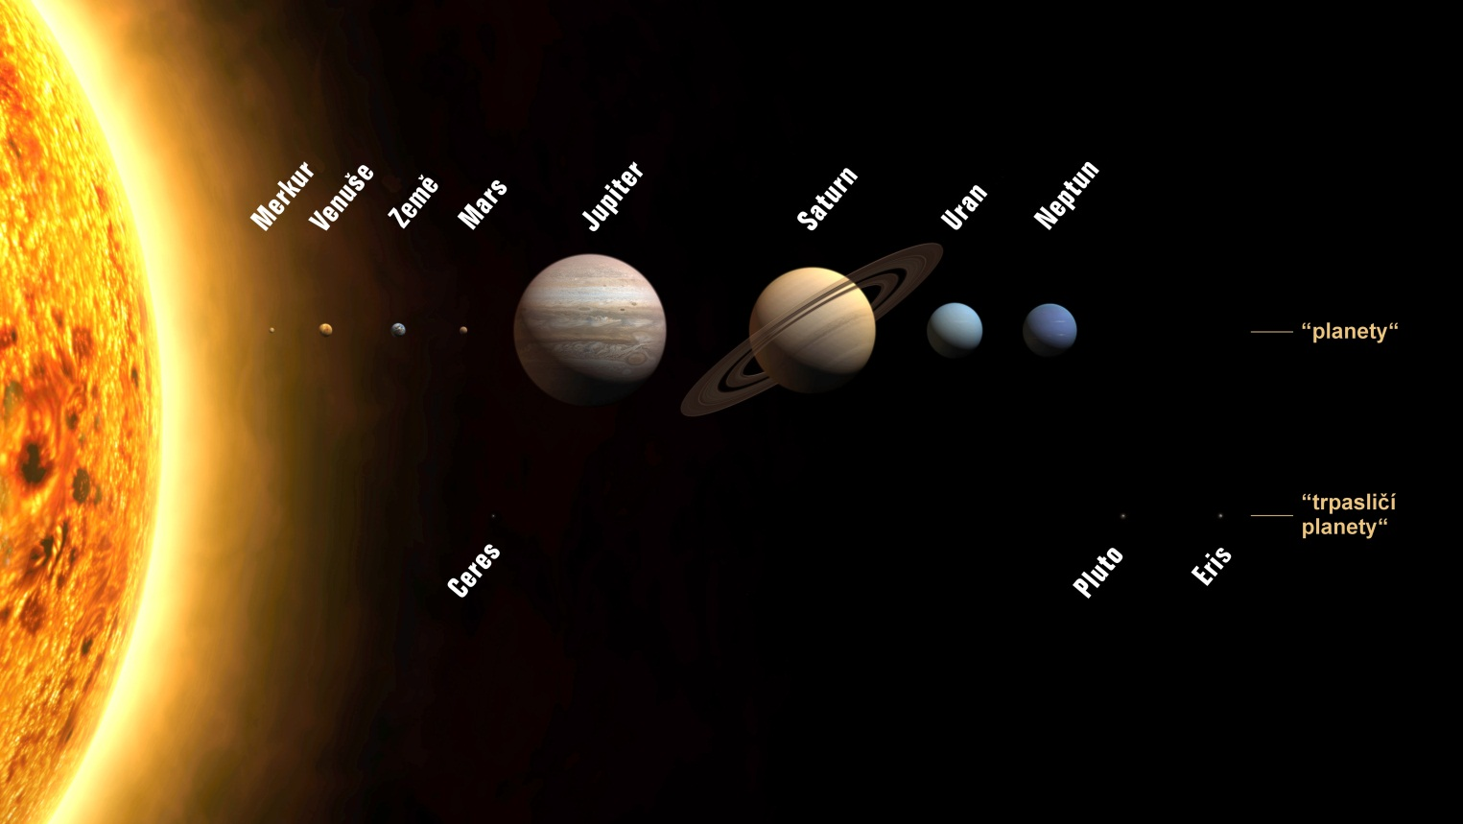
SLUNEČNÍ SOUSTAVA
Planetární systém hvězdy Slunce, ve kterém se nachází Země
8 planet, 5 trpasličích planet, přes 150 měsíců planet, planetky, komety, meteoroidy

Slide 7
SLUNEČNÍ SOUSTAVA
Terestrické planety – typu Země, křemičitanové horniny, centrální kovové jádro, menší, různorodý povrch
Plynní obři – jupiterského typu, větší rozměry, nemají pevný povrch, složené především z H2, He nebo H2O v různých kombinacích a skupenstvích

Slide 8
SLUNEČNÍ SOUSTAVA

Slide 9
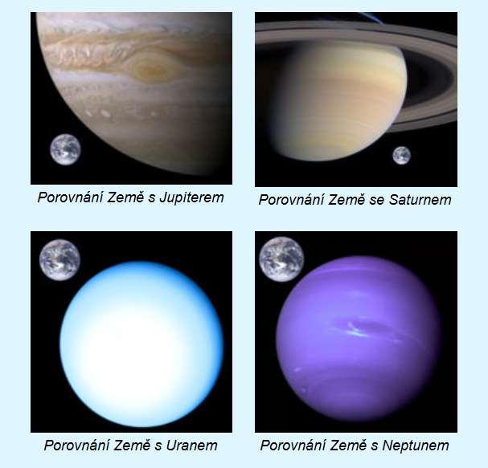
SLUNEČNÍ SOUSTAVA

Slide 10
Zpracoval: Marek Kotrč, 6XB
Zdroje:
http://cs.wikipedia.org/wiki/Vesm%C3%ADr
http://cs.wikipedia.org/wiki/Terestrick%C3%A1_planeta
http://planety.astro.cz/soustava/1861-planety-slunecni-soustavy
KOLEKTIV AUTORŮ, Školní atlas dnešního světa. 1. vyd. Terra, 2000. ISBN 80-902282-2-4

